Slide 1

负数的认识
WWW.PPT818.COM

Slide 2
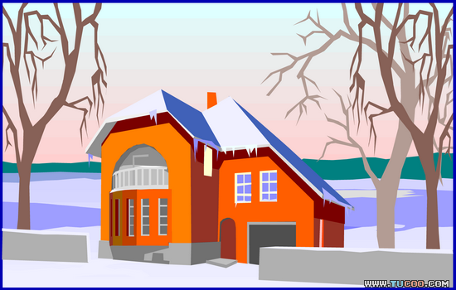

我的家乡在哈尔滨，那里冬天的温度可以达到零下20℃,非常的冷，但是却能看见美丽的冰雕展。

Slide 3
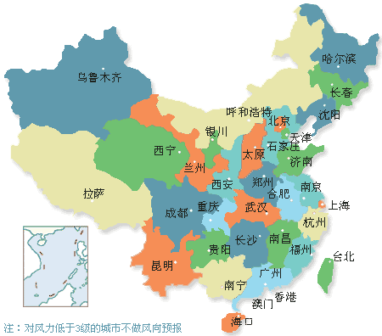
-15～-8℃
-3～5℃
0～7℃
4～10℃

Slide 4
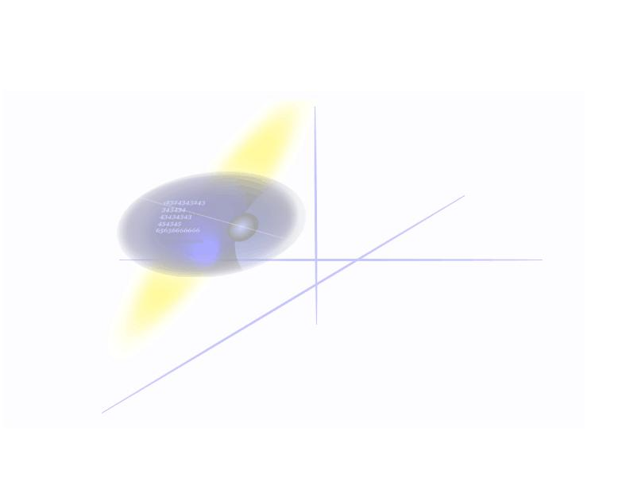
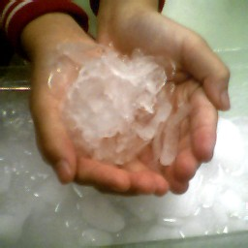

科学家把水结冰的温度定为0℃。
读作：0摄氏度。

Slide 5
比0℃低的温度用带“－”号的数表示，
如： -15℃
(表示比0℃还低15℃)
读作：零下15摄氏度。也可读作负15摄氏度。

Slide 6
比0℃高的温度用带“＋”号的数表示，
如：＋1℃或1℃，
(表示比0℃
高出1℃)
读作：1摄氏度。
（“＋”号可以省略不写）。

Slide 7
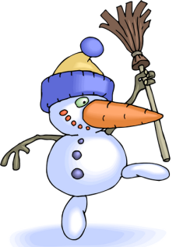
人们是利用什么工具来测量
温度的呢？

Slide 8
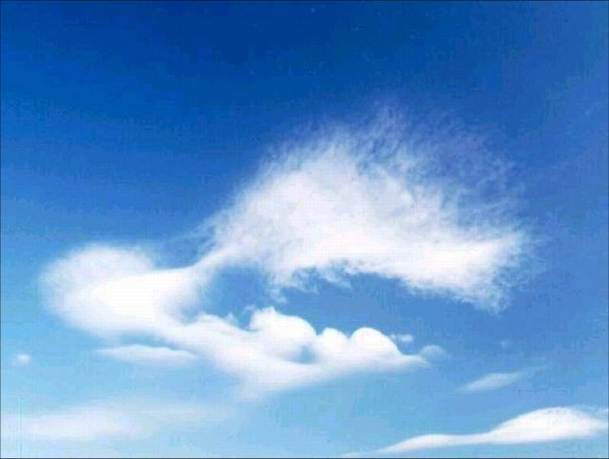

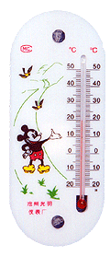

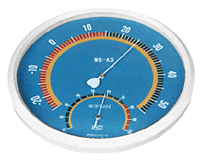
温度计

Slide 9
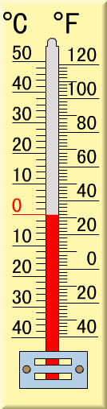
℃表示摄氏温度,读作“摄氏度”。
℉表示华氏温度，读作“华氏度”。
我国用摄氏度来计量温度。

Slide 10
零上温度
零下温度

Slide 11
一大格表示10摄氏度。
一小格表示2摄氏度。

Slide 12
-15～-8℃
-3～5℃
-8～-4℃

Slide 13
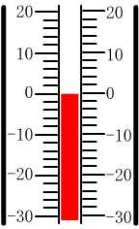

读出水银柱所表示的温度。
读作：
0℃

Slide 14
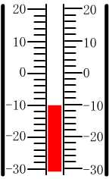
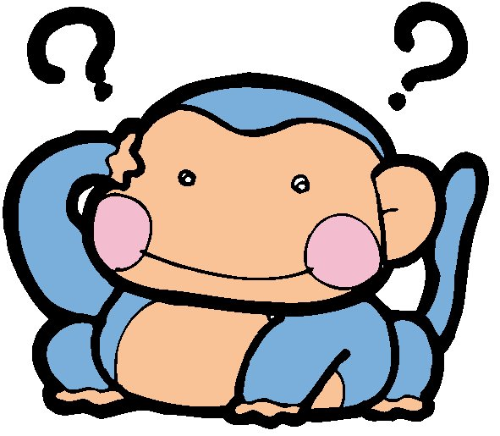
读出水银柱所表示的温度。
读作：
-10℃

Slide 15
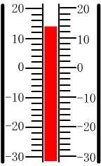
读出水银柱所表示的温度。
读作：
+14℃
或14℃

Slide 16
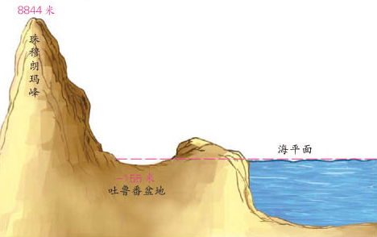
珠穆朗玛峰大约比海平面高8844米，
吐鲁番盆大约比海平面低155米。
+8844
-155

Slide 17

+14⁰C（ 14⁰C ）
-10⁰C
像+14、19、+8844这样的数都是正数。
像-4、-10、-7-155这样的数都是负数。

Slide 18

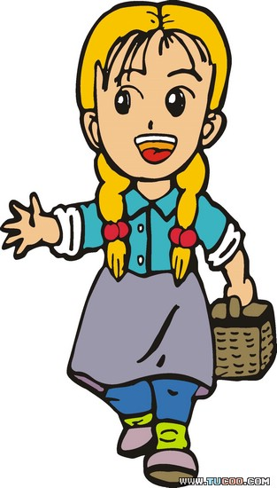
所有正数比0大，所有负数比0小。
0算正数还是算负数呢?
负数 < 0 < 正数

Slide 19




0是自然数。
0是正负数。
它哪个都不是，是特殊的数。
结论：0既不是正数，也不是负数。

Slide 20

新光服装店今年上半年每月的盈亏情况如下表。
月份
一
二
三
四
五
六
盈亏/亏
+3000
+4200
-1800
+2700
-900
+3700
通常情况下，盈利用正数表示，亏损用负数表示。
从表中你知道了什么？

Slide 21
小华从学校出发，沿东西方向的大街走了2100米，到了什么地方？
北
超市
2100米
公园
学校
邮局
少年宫
如果把向东走2100米记作+2100米，那么向西走2100米可以记作什么？

Slide 22


你会填一填读一读吗？
-5
-2
-1
0
1
2
4
-2接近2，还是接近0？

Slide 23
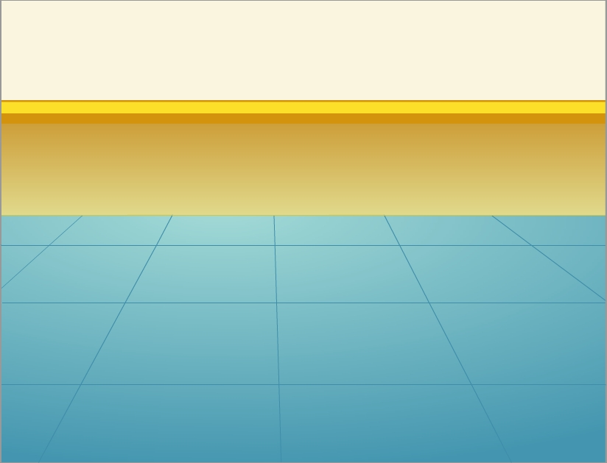
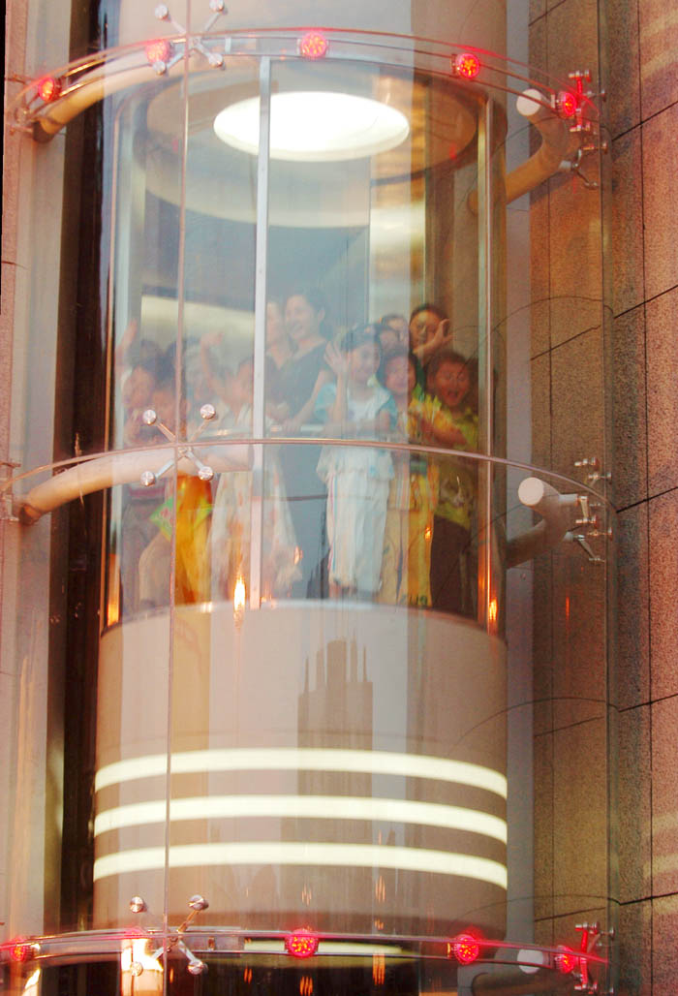
电梯上去了16层，又下来了13层，上去可以用+16来表示，下来用（ ）表示呢？
－13

Slide 24



叔叔上五楼开会，阿姨到地下二楼取车，应按哪两个键？
4
10
3
9
2
8
1
7
-1
6
-2
5

Slide 25
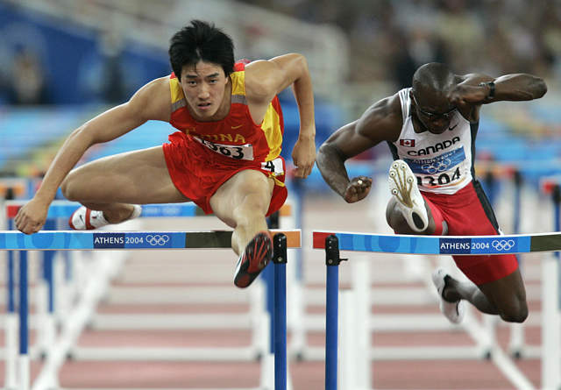
讨论：风速怎么会有负的？
刘翔在第十届世界田径锦标赛半决赛中，110米栏的成绩是13.42秒，当时赛场风速为每秒-0.4米。

Slide 26
玉山最高峰
海拔3950米
玉山最高峰是海平面以上（ ）米。
海平面
陆地
大海
台湾海峡最深处是海平面以（ ）米。
台湾海峡最深处
海拔：-2311

Slide 27
把这些数填入相应的圈内。
-5
+26
8
-40
-120
+103
+26
8
-5
-40
-120
+103
正数
负数

